Slide 1

L’implant dentaire

Slide 2
PLAN
I) Introduction
II)Anatomie de la mâchoire
III) Mécanique de la mastication
IV)Causes et conséquences de la perte des dents
V)Moyens de remplacement des dents
VI)Conclusion
1
2
3
4
5
6

Slide 3
INTRODUCTION

Slide 4
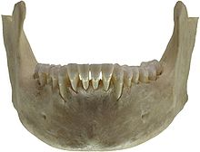
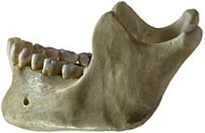
I) Anatomie de la machoire
1) La mandibule
Vue de face
Vue latérale

Slide 5
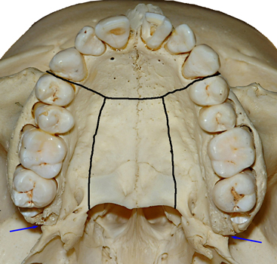
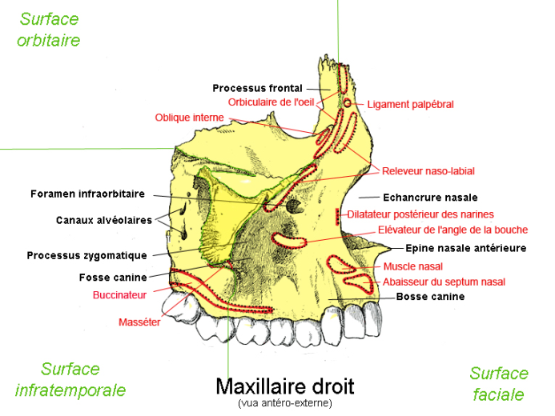
2) Le maxillaire
Vue antérieure
Vue latérale

Slide 6
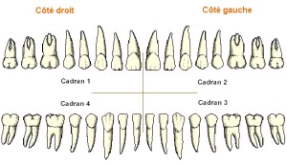
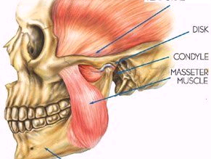
Schéma dentaire
Muscle masticatoire

Slide 7
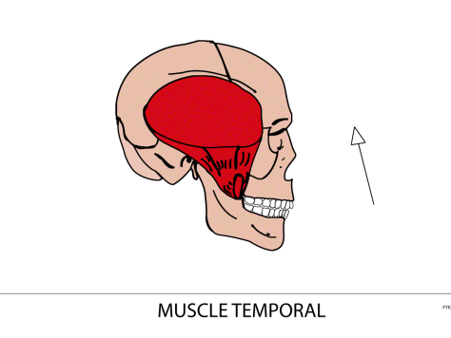
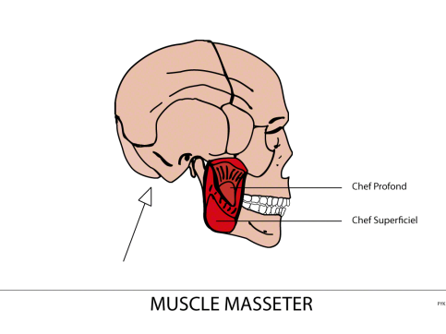
II) Mécanique de la mastication

Slide 8
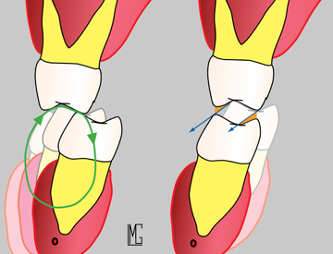
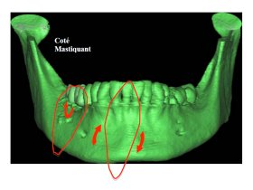
Coté non travaillant
Coté travaillant

Slide 9
III) Causes et conséquence de la perte des dents
A) la carie
B) les causes traumatiques
C) la maladie parodontale
1) Les causes

Slide 10
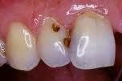
A) la carie

Slide 11
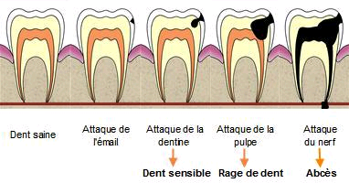
évolution

Slide 12
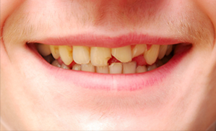
B) les causes traumatiques
Traumatisme dentaire (chute ,coups….)

Slide 13
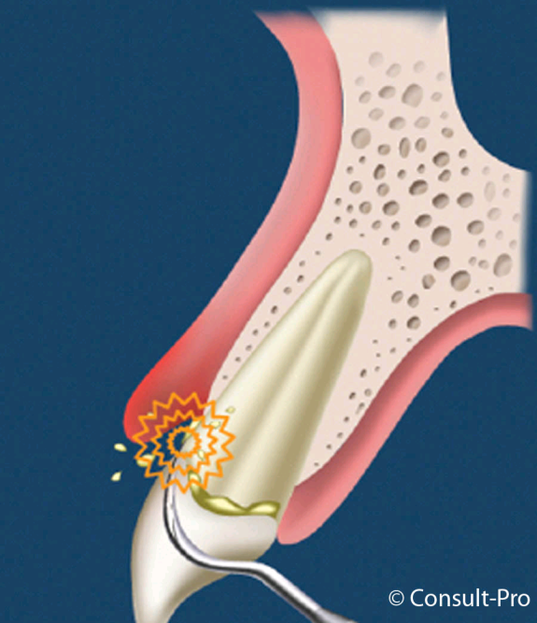
C) la maladie parodontale
Inflammation (douleur au toucher)

Slide 14
A) conséquence principale : problème de digestion
B) la perte esthétique
C) perte de la DVO
2) les conséquences

Slide 15
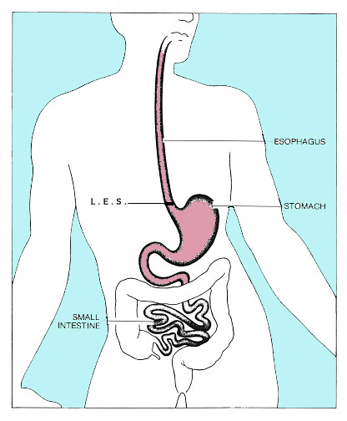
A) conséquence principale : problème de digestion
Pas de mastication

Slide 16
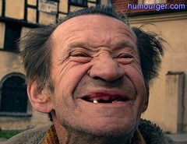
B) la perte esthétique
Sourire non esthétique a cause du manque de dent

Slide 17
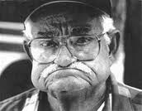
C) perte de la DVO
DVO perdu

Slide 18
IV) Moyens de remplacement des dents
1) l’appareil mobile
2)prothèse fixée (ou bridge)
3) l’implant dentaire
4) dernière génération d’implant: implant post-extractionnel

Slide 19
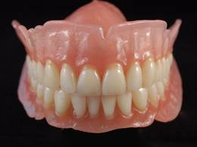
1) l’appareil mobile
Appareil mobile en résine

Slide 20
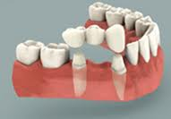
2)prothèse fixée (ou bridge)
Bridge de 3 dents

Slide 21
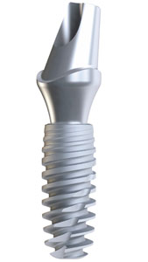
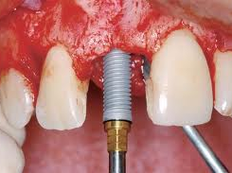
3) l’implant dentaire
Implant dentaire

Slide 22
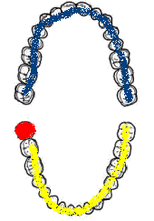
A) Contraintes physiques à respecter
Arcade antagoniste
implant
Arcade adjacente

Slide 23
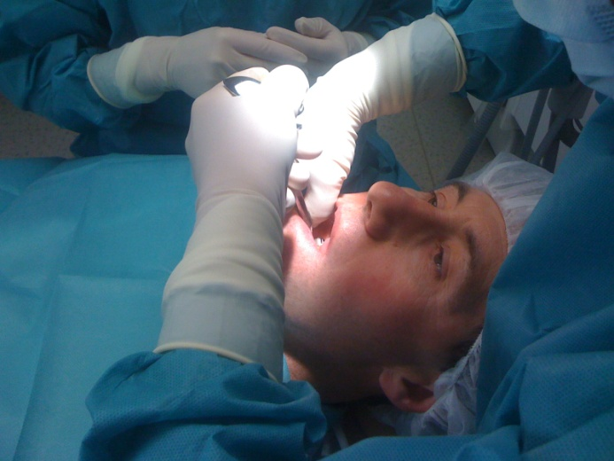
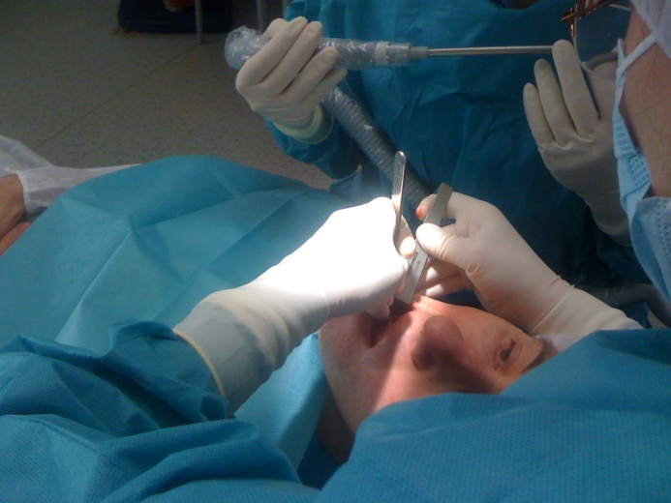
B) chirurgie
L’anesthésie
L’incision

Slide 24
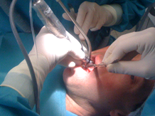
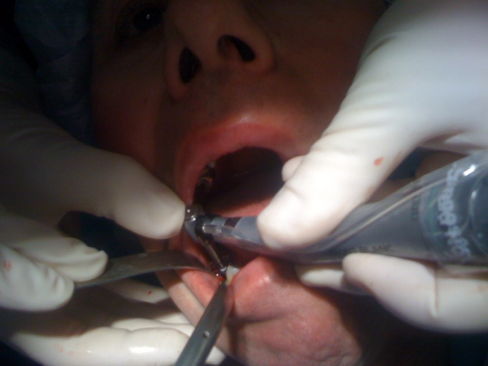
forage
pose

Slide 25
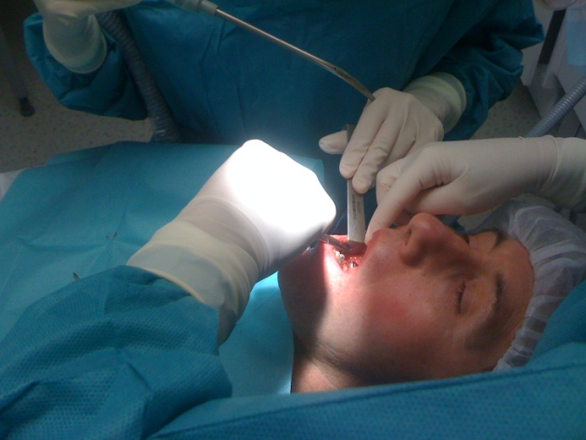
Le praticien suture

Slide 26
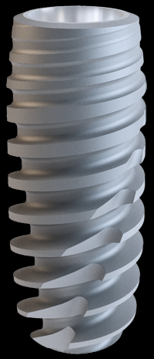
4) dernière génération d’implant: implant post-extractionnel
Implant post-extractionnel

Slide 27
1) Essais:
a) informatiques:
Comparatif essais informatiques et réels

Slide 28
Axe de mise en charge
Contraintes de déformations

Slide 29
Déformation de moignon
Contraintes de Von mises

Slide 30
compression
traction

Slide 31
cisaillement
Comparatifs ciblé des déformations

Slide 32
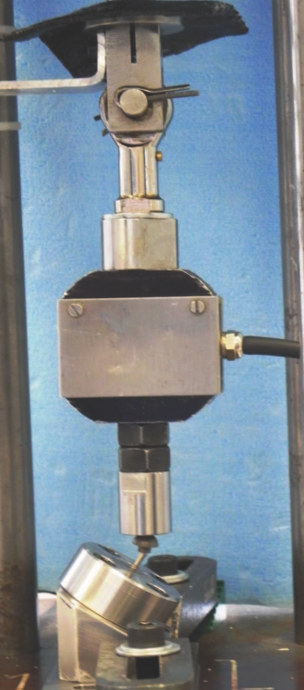
b) essais réels
Banc d’essai dentaire

Slide 33
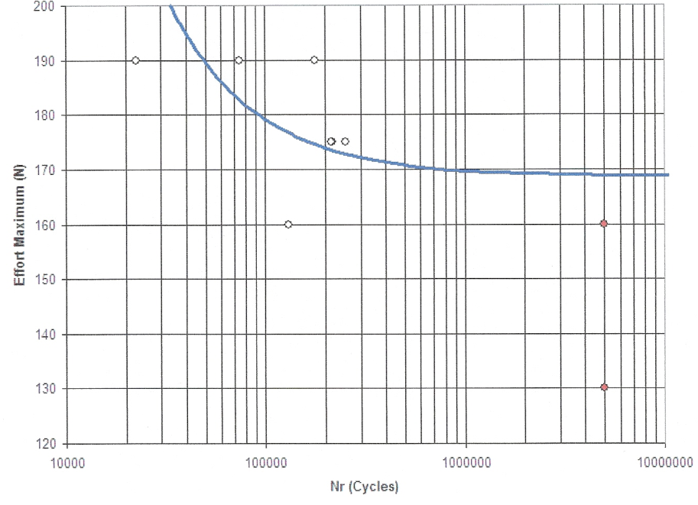
Graphique résultant des tests d’effort sur l’implant terra 3.8

Slide 34
Conclusion

